Slide 1


Material didáctico solo visión proyectable
PRESENTADO POR: Dra. en C. Ed. Jenny Álvarez Botello 2017
Notes:
PORTADA 1

Slide 2


Universidad Autónoma del Estado de México
Unidad académica Cuautitlán Izcalli
Licenciatura en Logística
Programa de estudios: Simulación de Sistemas Logísticos
Unidad a desarrollar: Unidad I “Introducción a la Simulación”
Licenciatura: Logística.
Presenta: Dra. en C. Ed. Jenny Álvarez Botello (Profesor de tiempo completo)
Notes:
INTERIORES

Slide 3
Clave: S/C
Horas de teoría: 2
Horas de práctica: 4
Total de horas: 6
Créditos: OCHO.
Tipo de unidad de aprendizaje: CURSO - TALLER.
Carácter de la unidad de aprendizaje: OBLIGATORIA.
Núcleo de formación: INTEGRAL.
Modalidad: PRESENCIAL.
Unidad de aprendizaje antecedente: NINGUNA.
Notes:
INTERIORES

Slide 4
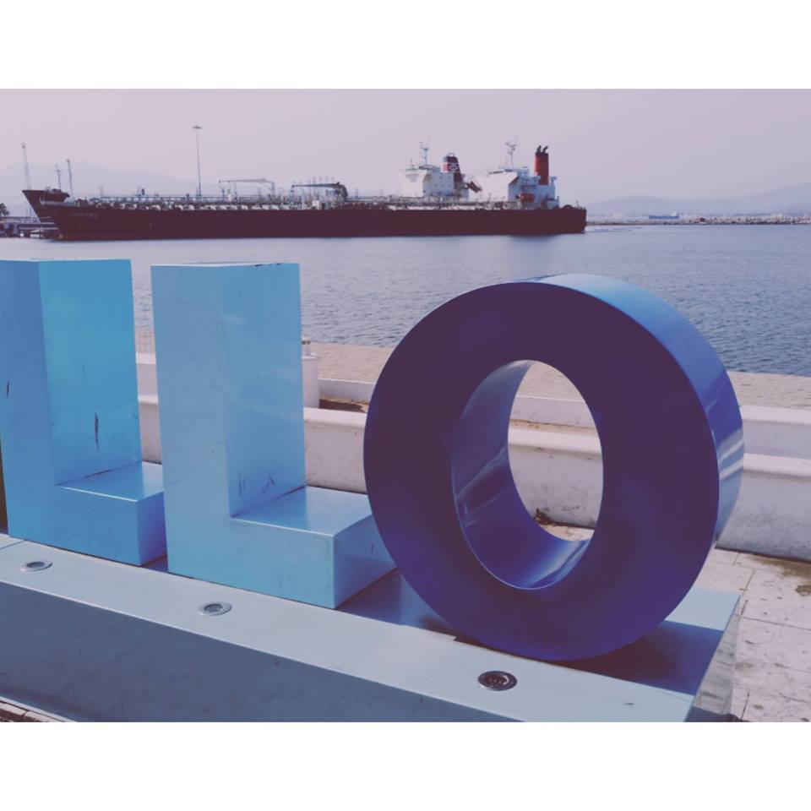
“Introducción a la Simulación”
Objetivos del programa de estudios:
Desarrollar sistemas logísticos de suministro y distribución, para empresas con operaciones nacionales e internacionales, a fin de contribuir en la competitividad de la misma.
Fomentar el desarrollo de la logística empresarial, de México, para mejorar la práctica en su gestión.
Coordinar de manera óptima los factores de calidad, confiabilidad, precio, empaque, distribución, protección, servicio, entre otros, que influyen en la decisión de compra.

Slide 5
INDICE ELABORADO
UNIDAD 1. Introducción a la Simulación..
1.1. Definiciones e importancia de la simulación en la logística.
1.2. Conceptos básicos de la modelación.
1.3. Metodología de la simulación.
1.4. Sistemas, modelos y control.
1.5. Estructura y etapas de un estudio de simulación.
1.6. Etapas de un proyectos de simulación

Slide 6

Guion explicativo
Objetivo de la unidad:
Desarrollar, con la supervisión del profesor, un proyecto de importación o de exportación donde se apliquen los conocimientos y las habilidades sobre la producción de la empresa, los procesos de compra, almacenamiento, distribución, mercadeo y la entrega final al cliente, pasando por zonas fronterizas y aduanas.

Slide 7

“Introducción a la Simulación”
Los elementos de competencia que considera la unidad son:
1.1. Definiciones e importancia de la simulación en la logística
Es el proceso de diseñar un modelo de un sistema real y llevar a término experiencias con él, con la finalidad de comprender el comportamiento del sistema.

Slide 8


“Introducción a la Simulación”
Introducción
La simulación se emplea para predecir el comportamiento de sistemas y para comprender los impactos del cambio.
Ventajas
Diagnosticar el sistema antes de ser construido
Reducir el riesgo y el tiempo de puesta en marcha.

Slide 9

“Introducción a la Simulación”
1.2. Conceptos básicos de la modelación.
Flexibilidad:
Capacidad de reacción frente a cambios en los plazos de entrega, para lo cual se deben poder realizar cambios en las plantillas, volumen de producción, gama de productos, etc.

Slide 10

“Introducción a la Simulación”
Calidad:
Grado de satisfacción de las necesidades y expectativas de los clientes en el producto final, la cual suele parametrizarse mediante especificaciones técnicas, características físicas y tiempos de respuesta entre otros.

Slide 11

“Introducción a la Simulación”
Servicio:
Grado de cumplimiento de los compromisos adquiridos en cuanto a los plazos de entrega, cantidades y precios.

Slide 12

“Introducción a la Simulación”
Costo:
El precio del producto final no viene determinado tan solo por los aspectos de producción, sino que depende considerablemente de las políticas de distribución, acopio de materiales, gestión de stock.

Slide 13

“Introducción a la Simulación”
Innovación:
Capacidad sistemática de poder generar productos o servicios nuevos, o bien de producir los mismos productos y servicios de manera diferentes

Slide 14
“Introducción a la Simulación”
  1.3 Metodología de la simulación
1 Formulación del proyecto
2 Diseño del modelo
3 Recogida de datos
4 Construcción del modelo

Slide 15
“Introducción a la Simulación”
5 Verificación y validación
6 Diseño de experimentos y experimentación
7 Análisis de resultados
8 Documentación

Slide 16
“Introducción a la Simulación”
9 Implementa- ción

Slide 17
1.5. Estructura y etapas de un estudio de simulación.
1. Definición del sistema
Consiste en estudiar el:
a. Contexto del problema.
b. Identificar los objetivos del proyecto.
c. Especificar los índices de medición de la efectividad del sistema.
d. Establecer los objetivos específicos del modelamiento
e. Definir el sistema que se va a modelar.
LOGÍSTICA INTEGRAL Y NIVELES DE SERVICIOS - ALMACÉN

Slide 18
“Introducción a la Simulación”
2. Formulación del modelo
Una vez definidos con exactitud los resultados que se esperan obtener del estudio, se define y construye el modelo con el cual se obtendrán los resultados deseados. En la formulación del modelo es necesario definir todas las variables que forman parte de él, sus relaciones lógicas y los diagramas de flujo que describan en forma completa el modelo.

Slide 19

“Introducción a la Simulación”
3. Colección de datos
Es importante que se definan con claridad y exactitud los datos que el modelo va a requerir para producir los resultados deseados.

Slide 20
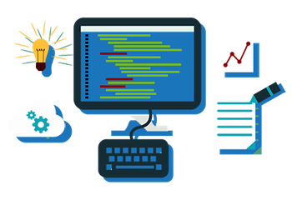
“Introducción a la Simulación”
4. Implementación del modelo en la computadora
Con el modelo definido, el siguiente paso es decidir si se utiliza algún lenguaje y su adecuación en la computadora y obtener los resultados deseados.

Slide 21

“Introducción a la Simulación”
5. Verificación
El proceso de verificación consiste en comprobar que el modelo simulado cumple con los requisitos de diseño para los que se elaboró. Se trata de evaluar que el modelo se comporta de acuerdo a su diseño del modelo

Slide 22
“Introducción a la Simulación”
Validación Del Sistema
A través de esta etapa es valorar las diferencias entre el funcionamiento del simulador y el sistema real que se está tratando de simular. Las formas más comunes de validar un modelo son:
La opinión de expertos sobre los resultados de la simulación.
La exactitud con que se predicen datos históricos.

Slide 23
“Introducción a la Simulación”
La exactitud en la predicción del futuro.
La comprobación de falla del modelo de simulación al utilizar datos que hacen fallar al sistema real.
La aceptación y confianza en el modelo de la persona que hará uso de los resultados que arroje el experimento de simulación.

Slide 24

“Introducción a la Simulación”
Experimentación
La experimentación con el modelo se realiza después que este haya sido validado. La experimentación consiste en comprobar los datos generados como deseados y en realizar un análisis de sensibilidad de los índices requeridos.

Slide 25
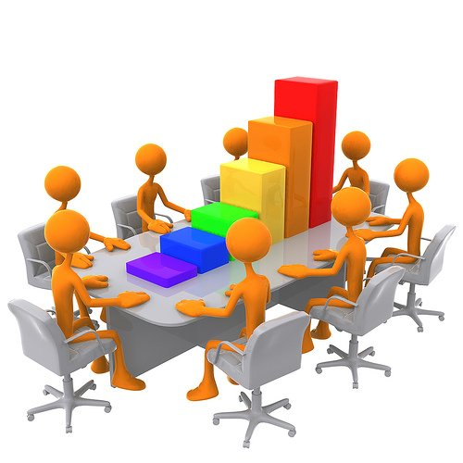
“Introducción a la Simulación”
Interpretación
En esta etapa del estudio, se interpretan los resultados que arroja la simulación y con base a esto se toma una decisión. Es obvio que los resultados que se obtienen de un estudio de simulación colabora a soportar decisiones del tipo semi-estructurado.

Slide 26

“Introducción a la Simulación”
Documentación
Dos tipos de documentación son requeridos para hacer un mejor uso del modelo de simulación. La primera se refiere a la documentación del tipo técnico y la segunda se refiere al manual del usuario, con el cual se facilita la interacción y el uso del modelo desarrollado.

Slide 27

“Introducción a la Simulación”
RAZONAMIENTO LÓGICO. Parte de una analogía donde analizamos un escenario no explorado a otro con conocimiento aplicando un conocimiento científico.

Slide 28

“Introducción a la Simulación”
RAZONAMIENTO NO-LÓGICO. Denominado razonamiento informal y se basa en premisas para su solución.

Slide 29

“Introducción a la Simulación”
RAZONAMIENTO DEDUCTIVO E INDUCTIVO. Parte de lo general a lo particular y el inductivo lo contrario.

Slide 30
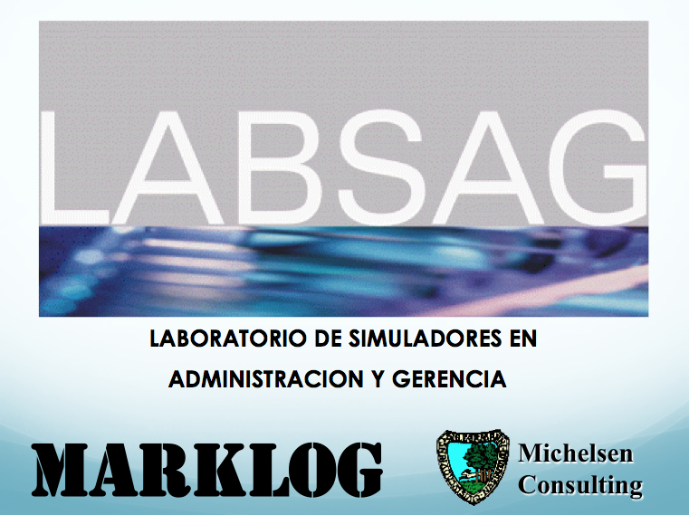

“Introducción a la Simulación”
SOFTWARE.
LABSAG-MARKLOG
PRO MODEL

Slide 31

“Introducción a la Simulación”
1.6. Etapas de un proyectos de simulación
Estas etapas pueden ser interpretativas, analíticas o de desarrollo.
Aunque puede parecer que el desarrollo de un proceso secuencial, en la práctica no es así.

Slide 32
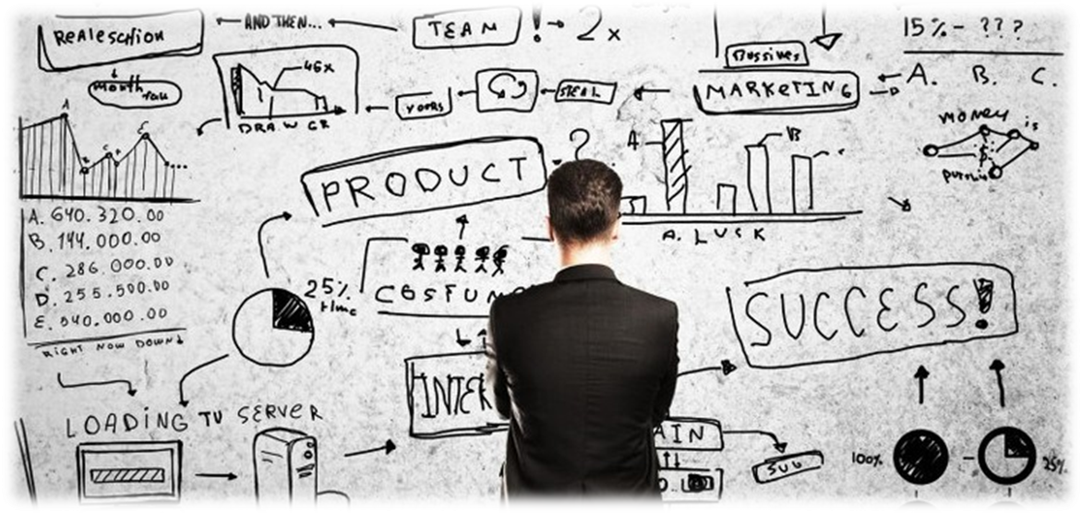
“Introducción a la Simulación”
Si el modelo de simulación obtenido no supera alguna de sus etapas, es posible que sea necesario modificar tanto el modelo conceptual como el de simulación.

Slide 33
“Introducción a la Simulación”
Conclusiones
La falta de herramientas analíticas que ayuden y faciliten la toma de decisiones es uno de los problemas con los que se encuentran los directivos que tienen la necesidad de mejorar el rendimiento de aquellos sistemas cuyo comportamiento depende de un número elevado de variables. Determinar cambios en los procedimientos , en los flujos de información, así como en la organización y en las políticas de funcionamiento tradicionales de la empresa, estas son tareas que deben de ser realizadas adaptarse a los constantes cambios del mercado o del entorno.

Slide 34
“Introducción a la Simulación”
Conclusiones
Para tratar la complejidad que presenta la optimización de problemas logísticos caracterizados por incertidumbre y un número elevado de variables de decisión altamente acoplados, en este libro se introducen las principales características de la simulación de sistemas orientados a eventos orientados a eventos discretos como metodología para dar respuesta a la toma de decisiones en el campo de la logística.
Estas herramientas de simulación ofrecen una plataforma que permite abordar con éxito un proceso de mejora continua de sistemas complejos para los cuales las técnicas analíticas clásicas, basadas en el uso de cálculo diferencial teoría de probabilidades y métodos algebraicos no pueden ser utilizadas para formalizar de modo sencillo la complejidad de estos sistemas.

Slide 35
REFERENCIAS BIBLIOGRAFICAS Y ELECTRONICAS
Bibliográficas
Azarang M. R. García Dunnay. E. simulación y Análisis de Modelos Estadísticos. Mc. GrawHill (1998).
Banks J y Carson J.S. Discret Event System. Simulation, Prentice Hall (2010).
Análisis de sistemas Promodal-Pearson. (2006).
Harrell Ch Ghosh Barden Royce. Simulation Using Promodel. McGrawHill (2010).
Knolmayer, Gerhard, Mertens, Peter, Zeiers, Alexander. Supply Chain Management Based on SAP Systems, Editorial Springer Verlag.
Tompkinns, James A. y Smith, Jerry D. Warehouse Management Handbook. Editorial Editors-in chiefs.

